Slide 1
Best Practices und Trends bei didaktischen Simulatoren für Rechnerarchitektur: Eine systematische Literaturrecherche Präsentation der Bachelorarbeit am Lehrstuhl 3 - Rechnerarchitektur
y
Dustin Heither - Präsentation der Bachelorarbeit - WiSe 2025/26

Slide 2
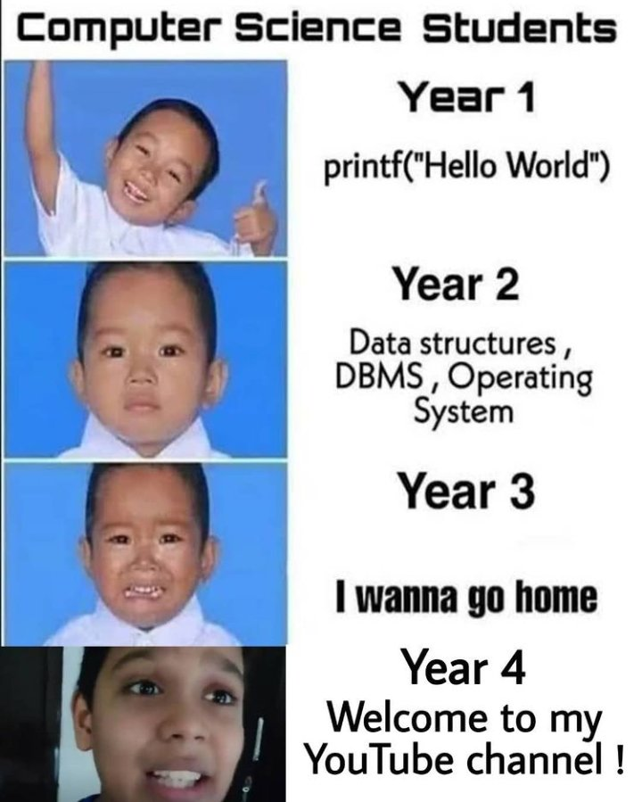
Motivation
Problem
Abbruchquote im Jahr 2022 Studierender von MINT-Studiengängen lag bei 50,5%
Komplexe und abstrakte Sachverhalte in der Rechnerarchitektur
Lösung
Einsatz didaktischer Simulatoren in der Lehre
Trends in der Entwicklung und Ableitung von Best Practices
[1]
Notes:
MINT Nachwuchsbaromter
Hintergründe für Abbrüche:
Unterschiede zwischen Erwartungen und Interesse
fehlende fachliche Voraussetzungen
Gerade RA komplexe und abstrakte Sachverhalte (Beispiele???)

Slide 3
Methodik

Slide 4
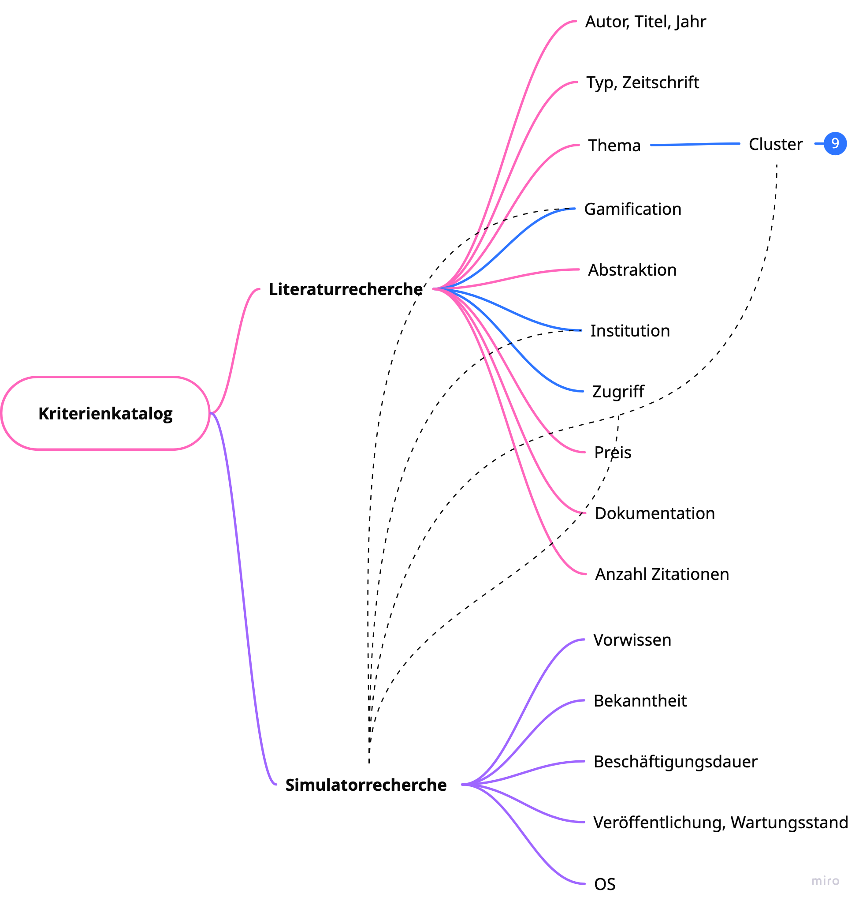
Methodik
Datenbanken
IEEE Xplore, ACM Digital Library
Universitätskataloge und Google Scholar
Am häufigsten verwendete Suchstrings
„computer architecture“ „education“, „simulator“, „teaching“, „Rechnerarchitektur“ und „Lehre“
Ergebnis
Literaturrecherche: 151 Publikationen
Simulatorrecherche: 57 Simulatoren
[2]

Slide 5
Theoretische Grundlagen

Slide 6
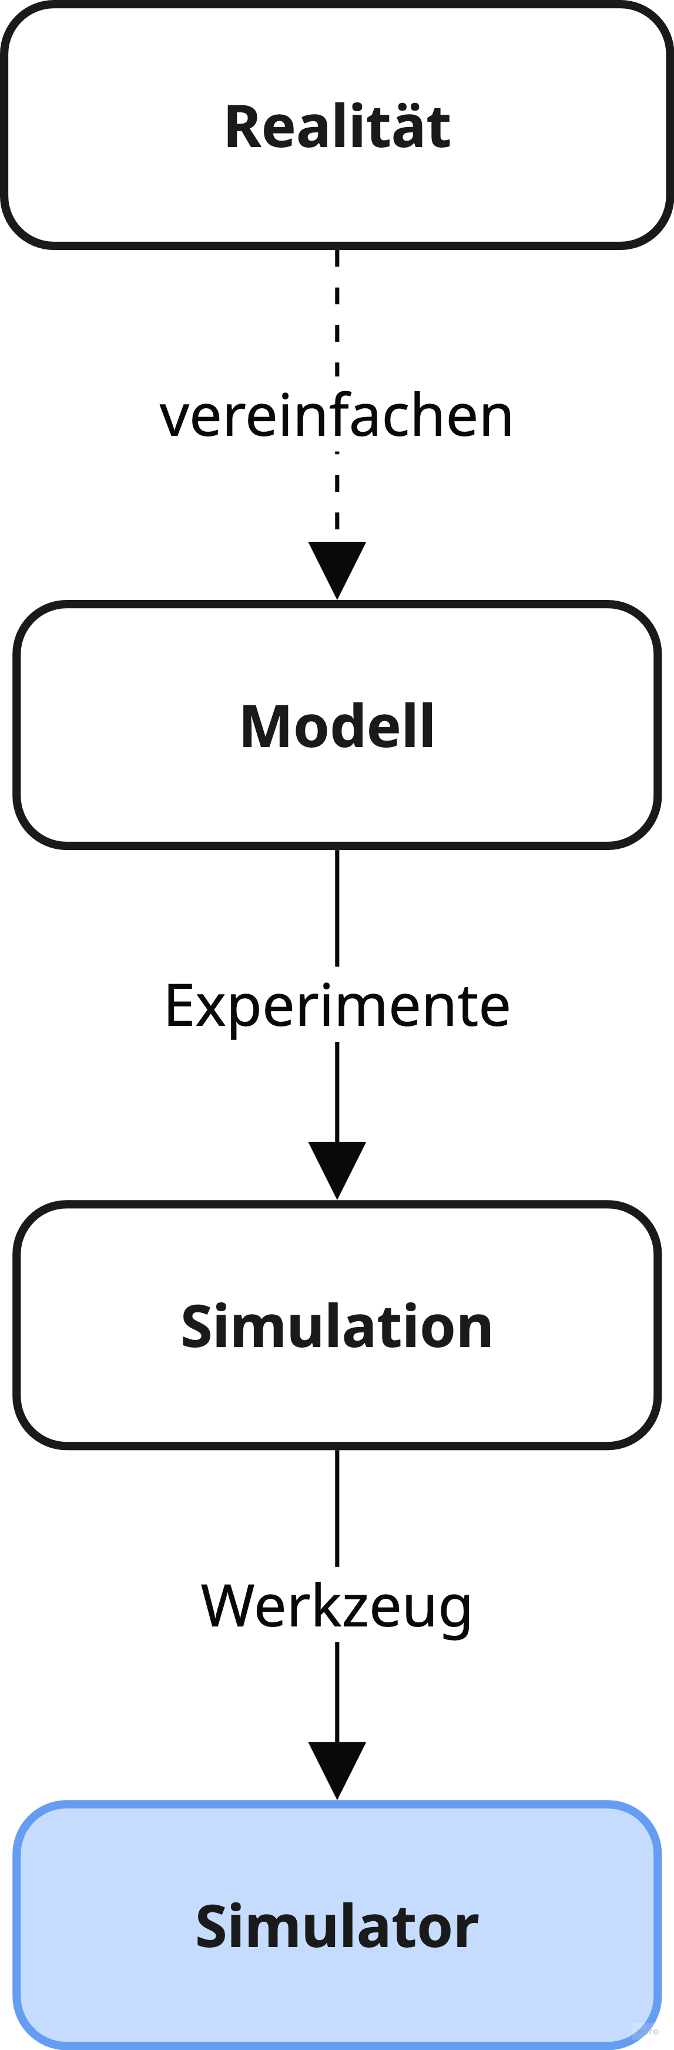
Theoretische Grundlagen
Definitionen und Begrifflichkeiten
Konzepte digitalen Lernens
Organisationsformen
E-Learning, M-Learning, Blended Learning, MOOC, ...
Technologien
Immersive Technologien, Learning Analytics, Virtual Labs
Motivationsfördernd
Gamification
Was ist ein Simulator?
Cognitive Theory of Multimedia Learning (CTML)
Komponenten
Dual Channel
Limited Capacity
Active Processing
Einordnung
Kognitivismus
(Konstruktivismus)
[3]

Slide 7
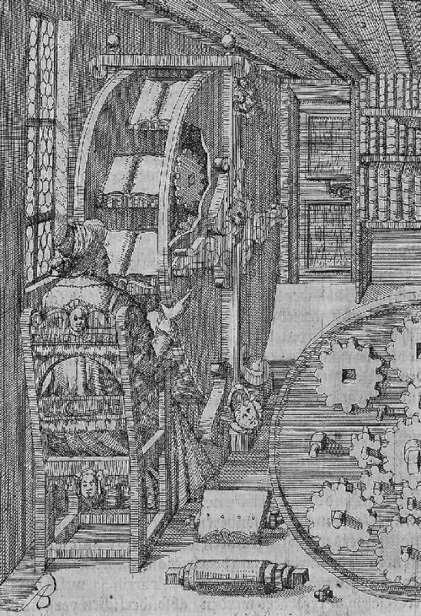


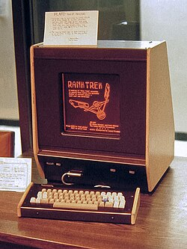
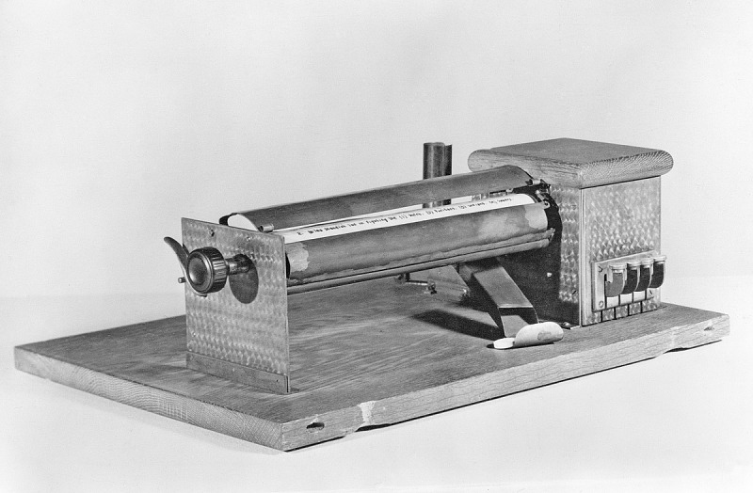
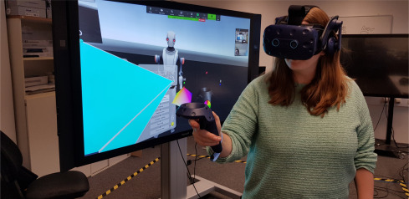
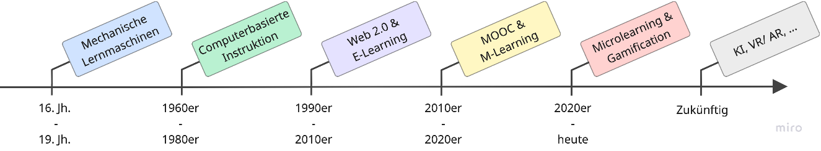

Chronologische Entwicklung
Didaktische Simulatoren
[4]

Slide 8
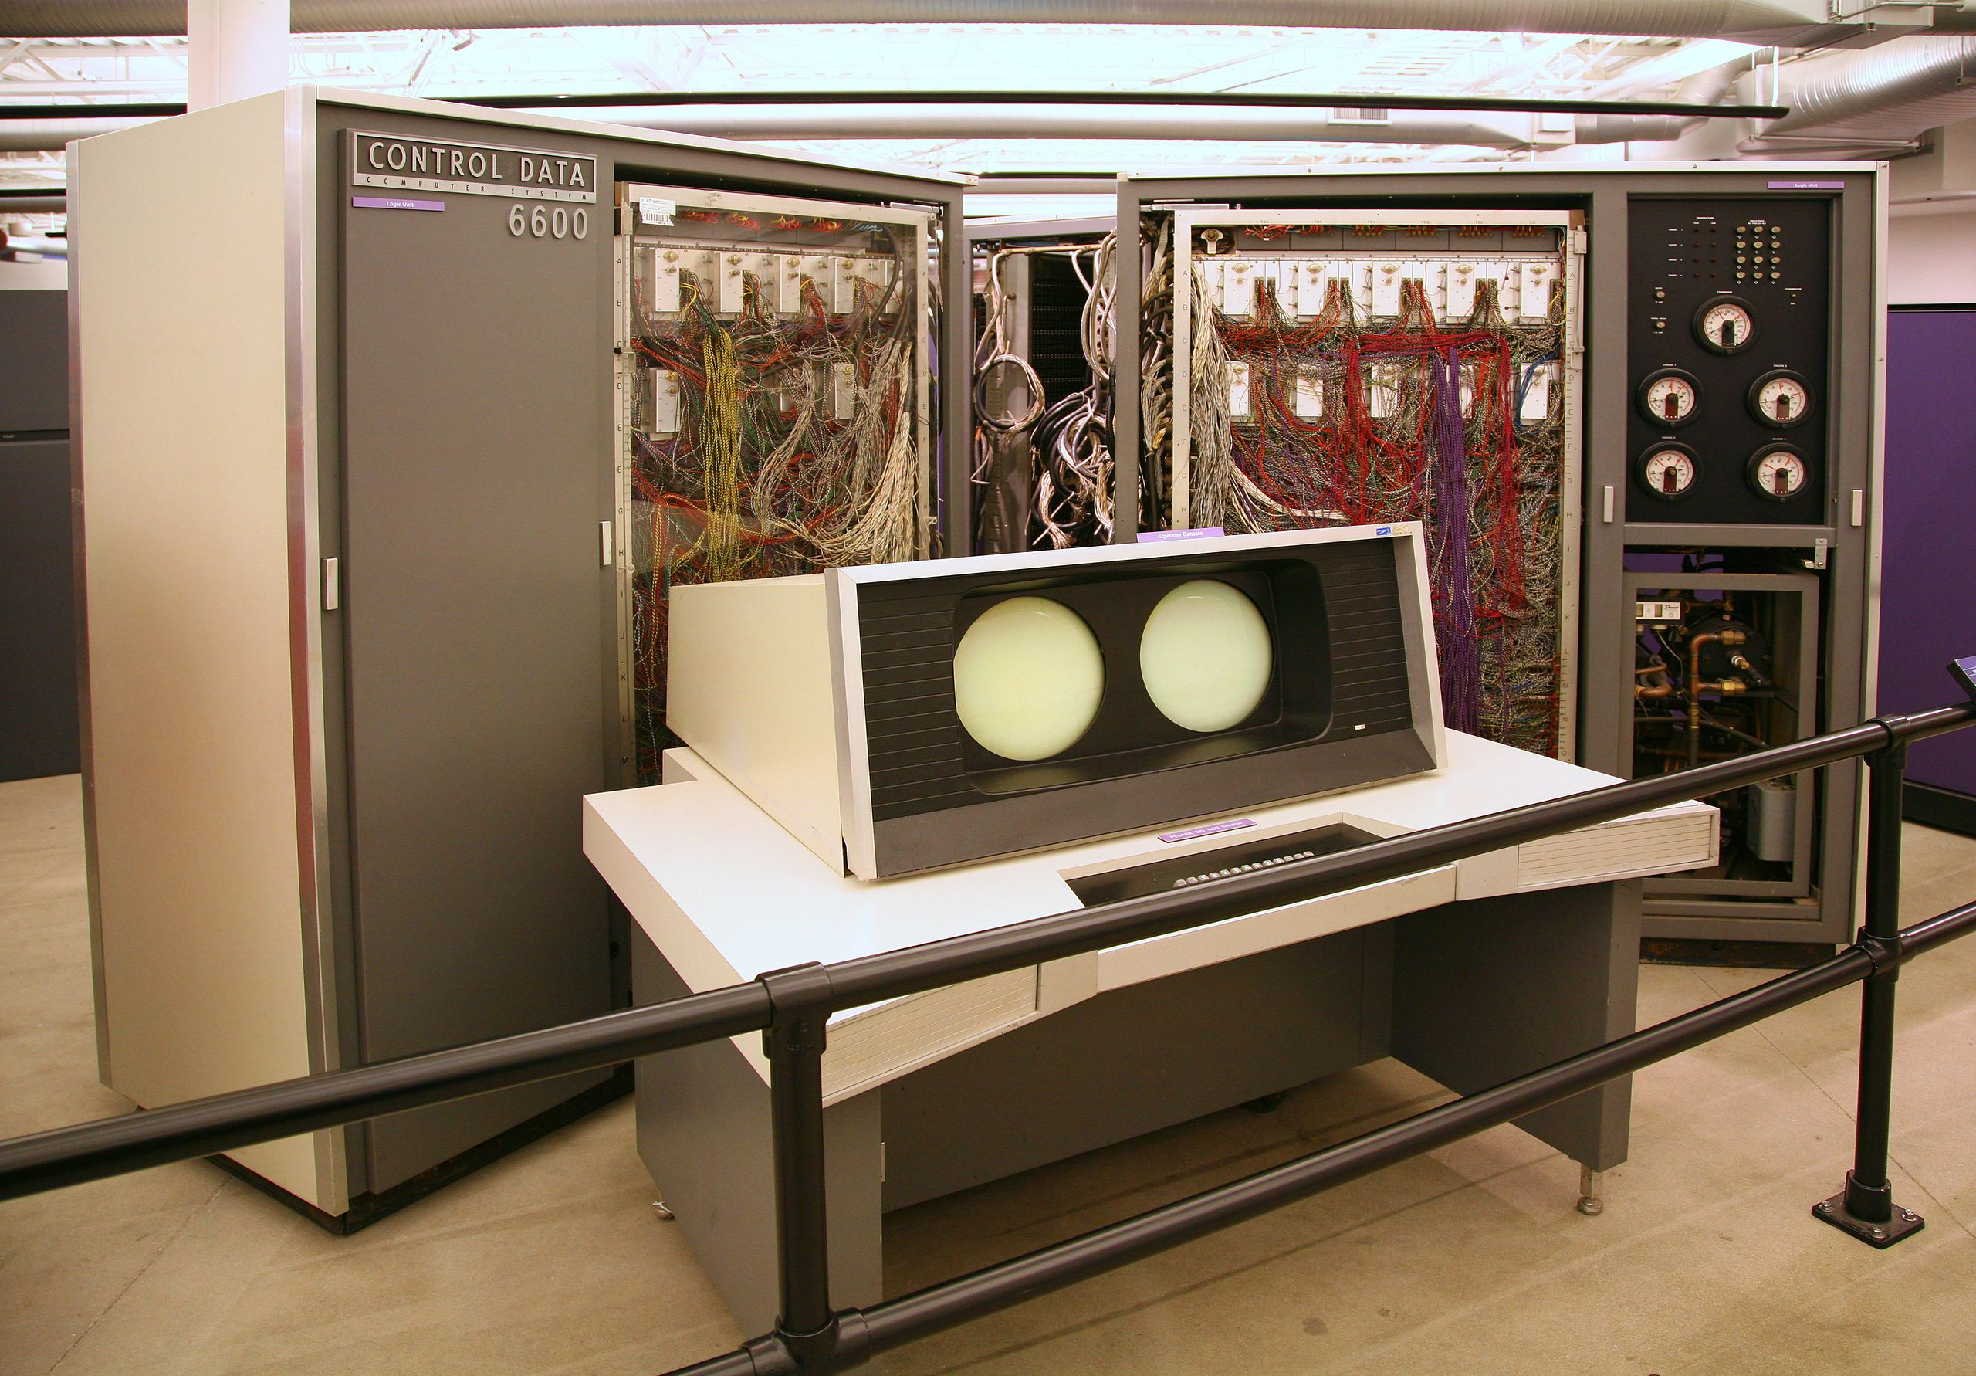
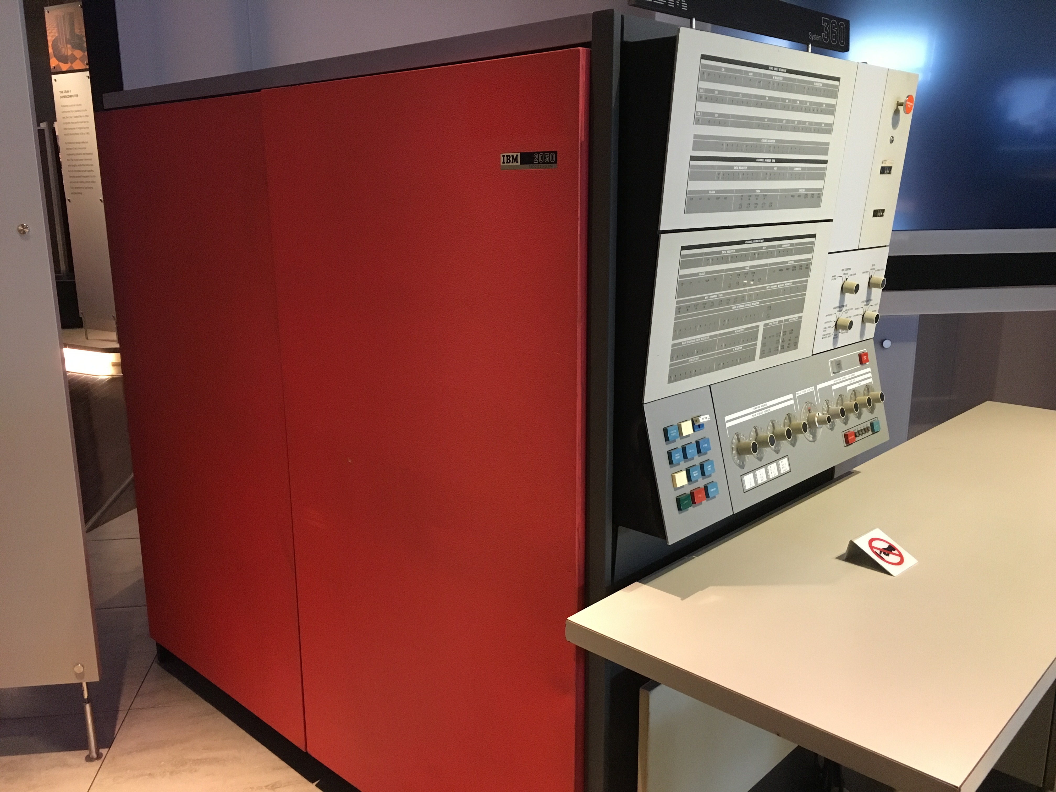

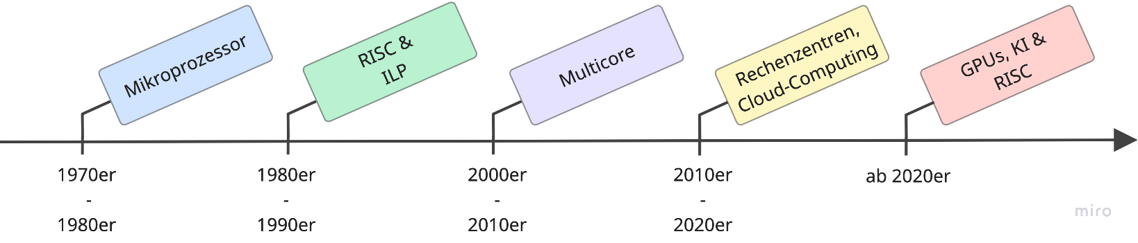


Chronologische Entwicklung
Rechnerarchitektur
[5]

Slide 9
Ergebnisse

Slide 10
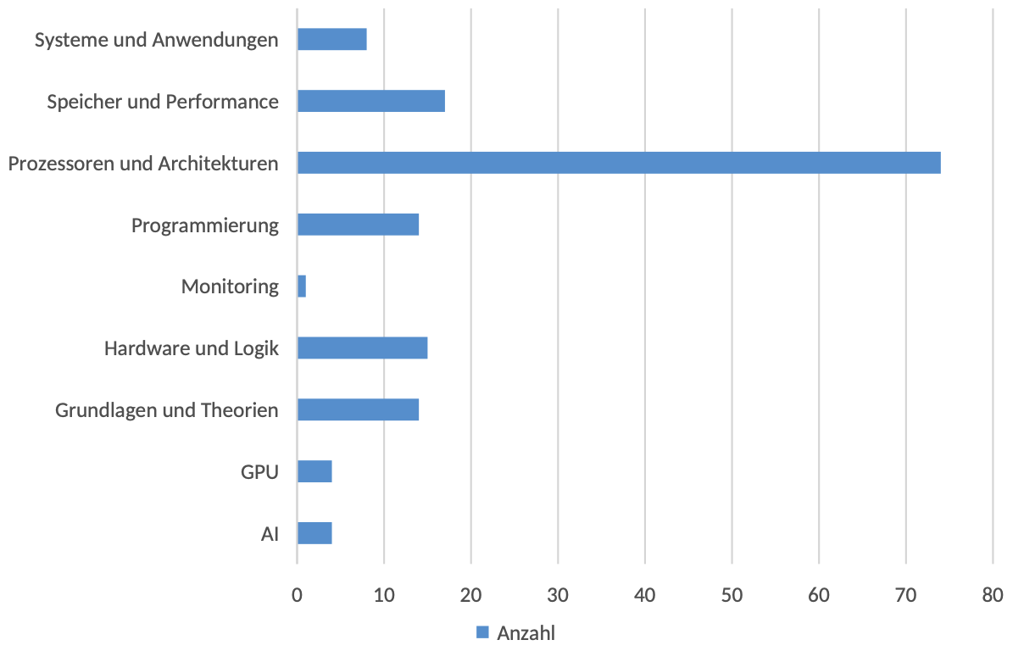
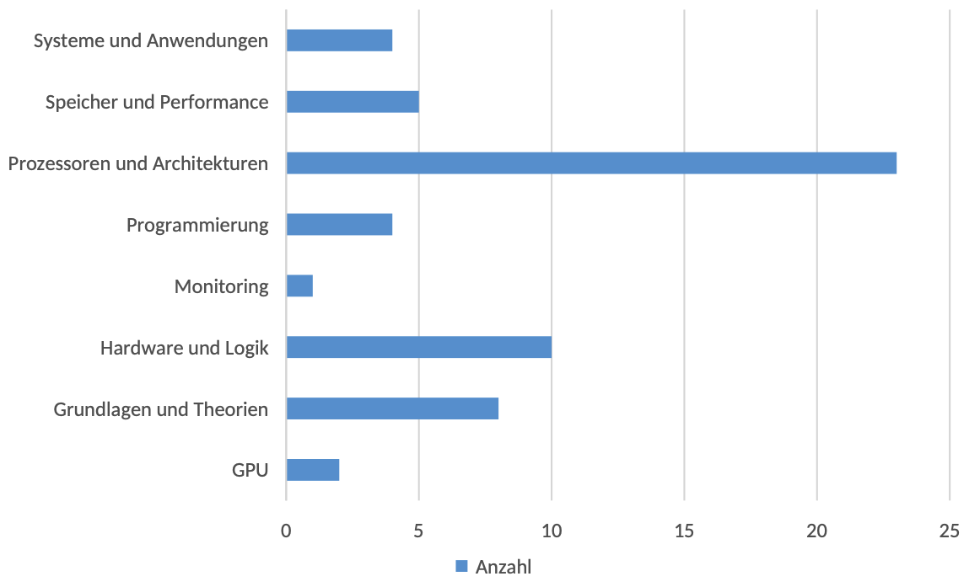
Ergebnisse
Thema
Literaturrecherche
Verteilung der Themen
Simulatorrecherche
Verteilung der Themen

Slide 11
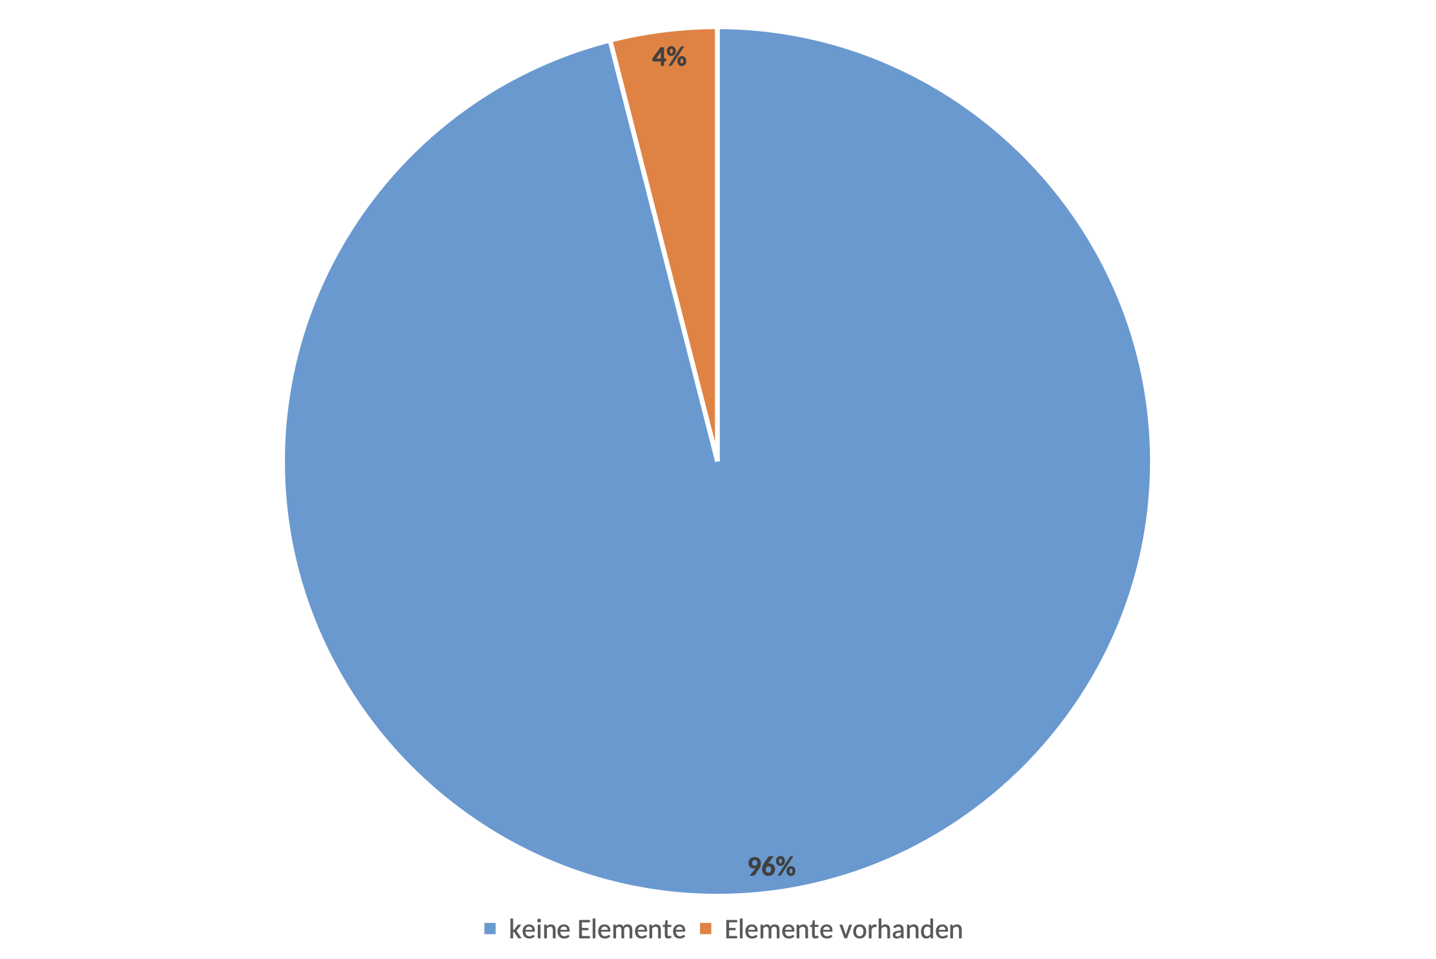
Ergebnisse
Gamfication
Keine spielerischen Elemente identifiziert
Literaturrecherche
Gamification
Simulatorrecherche
Gamification

Slide 12
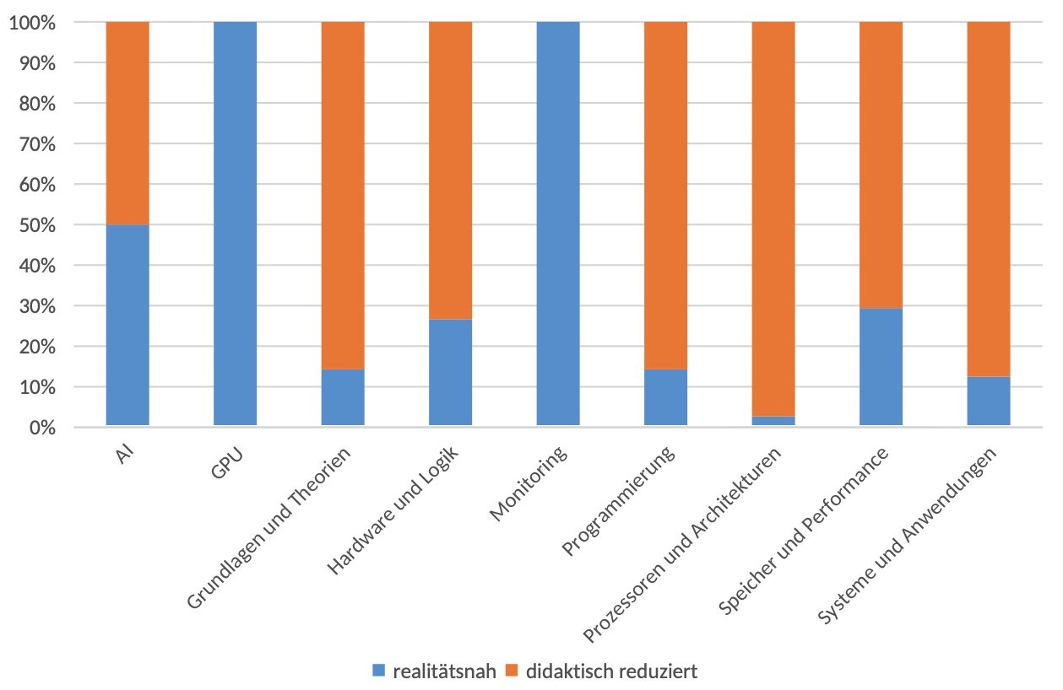
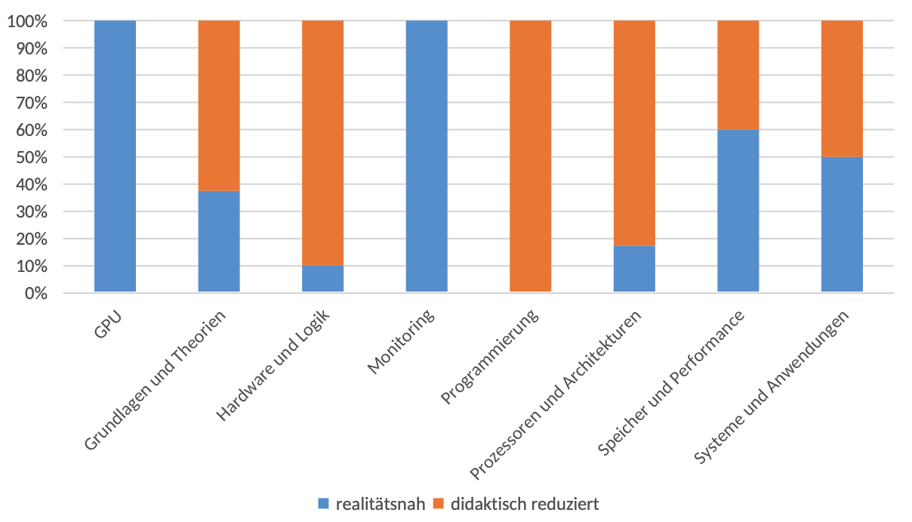
Ergebnisse
Abstraktionslevel
Literaturrecherche
Aufteilung Abstraktion nach Themen
Simulatorrecherche
Aufteilung Abstraktion nach Themen

Slide 13
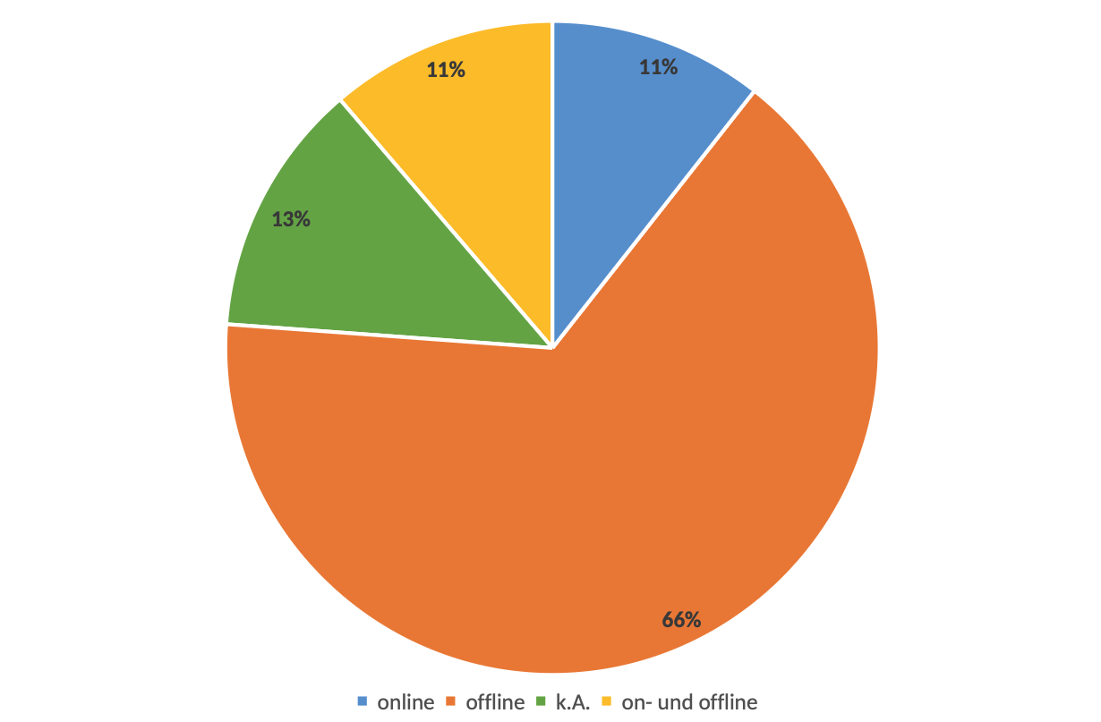
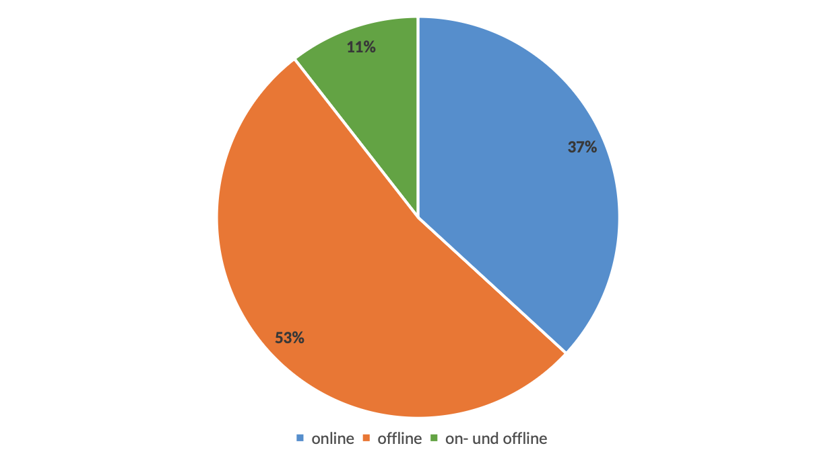
Ergebnisse
Zugriff
Literaturrecherche
Aufteilung Zugriff
Simulatorrecherche
Aufteilung Zugriff

Slide 14
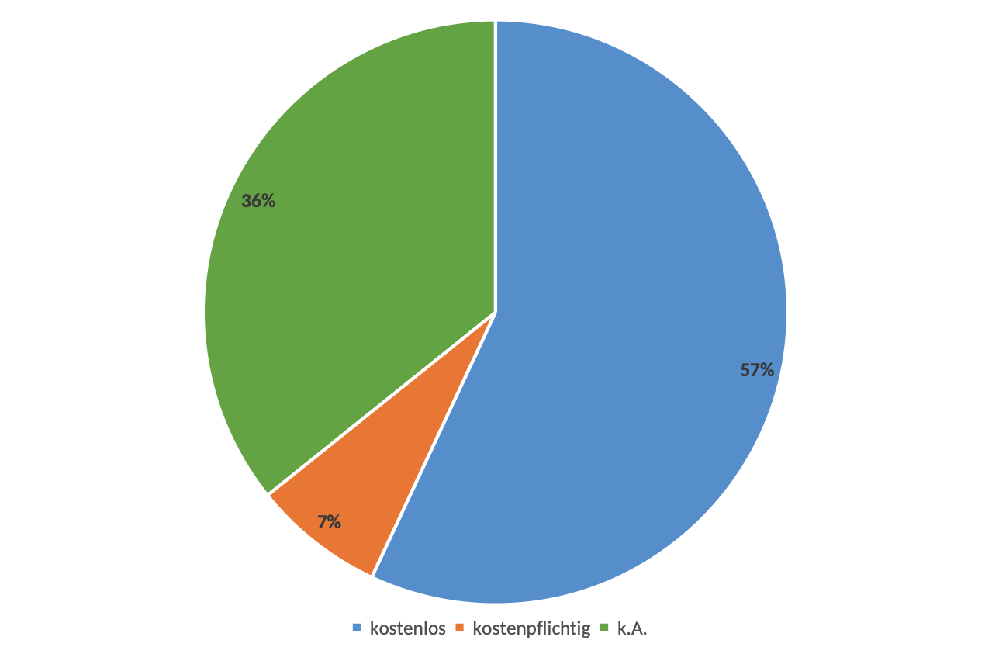
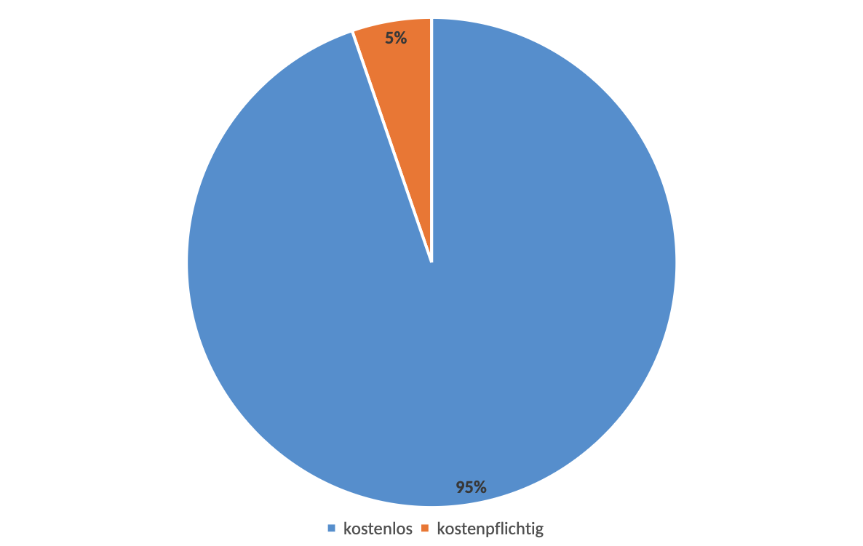
Ergebnisse
Preis
Literaturrecherche
Aufteilung Preis
Simulatorrecherche
Aufteilung Preis

Slide 15
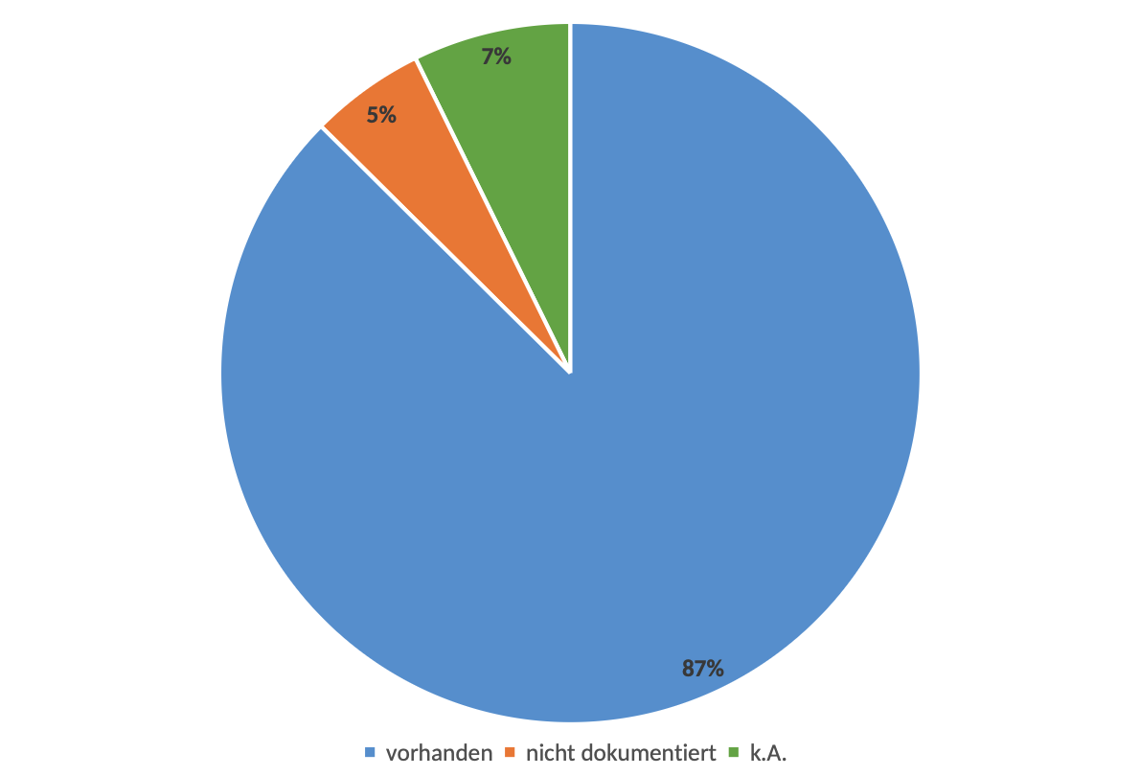
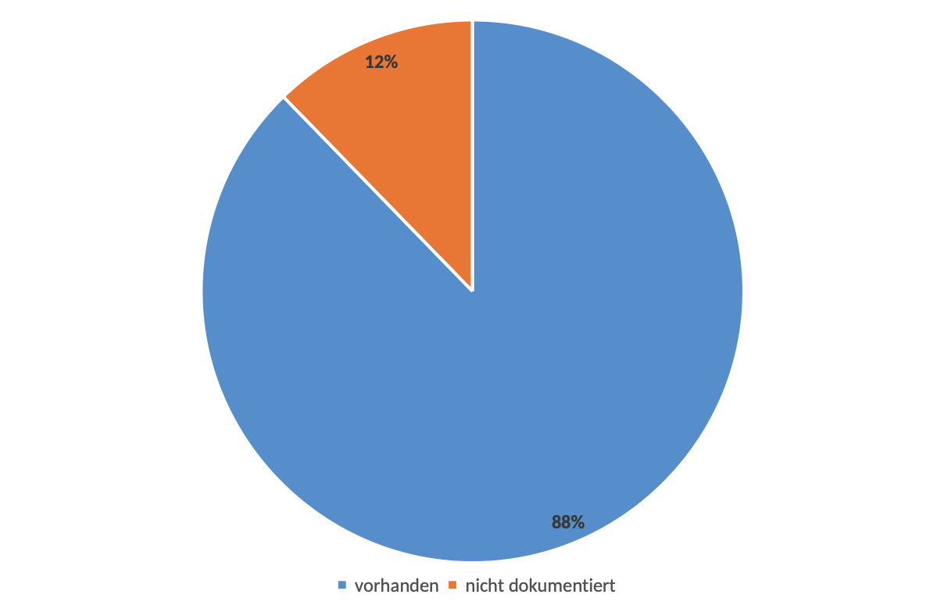
Ergebnisse
Dokumentation
Literaturrecherche
Aufteilung Dokumentation
Simulatorrecherche
Aufteilung Dokumentation

Slide 16
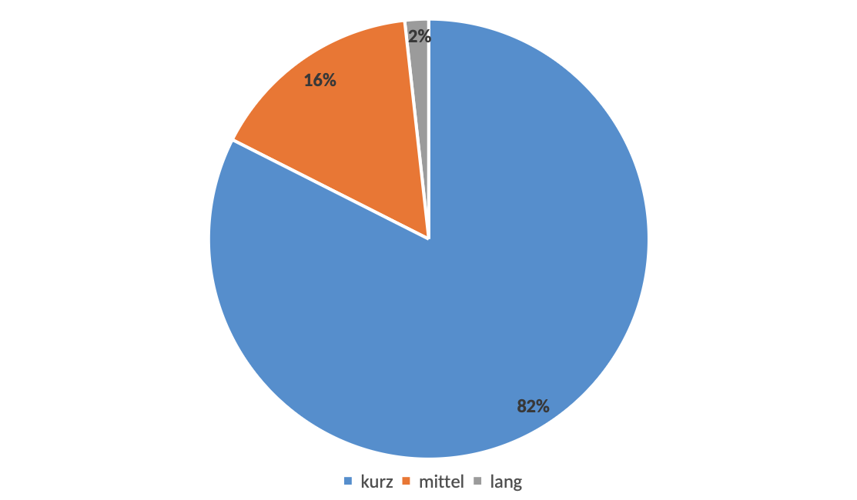
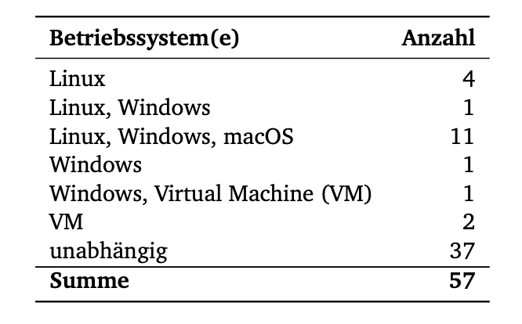
Ergebnisse
(nur Simulatorrecherche): Beschäftigungsdauer und OS
Simulatorrecherche
Aufteilung Beschäftigungsdauer
Simulatorrecherche
Aufteilung OS

Slide 17
Best Practices, Trends und Diskussion

Slide 18
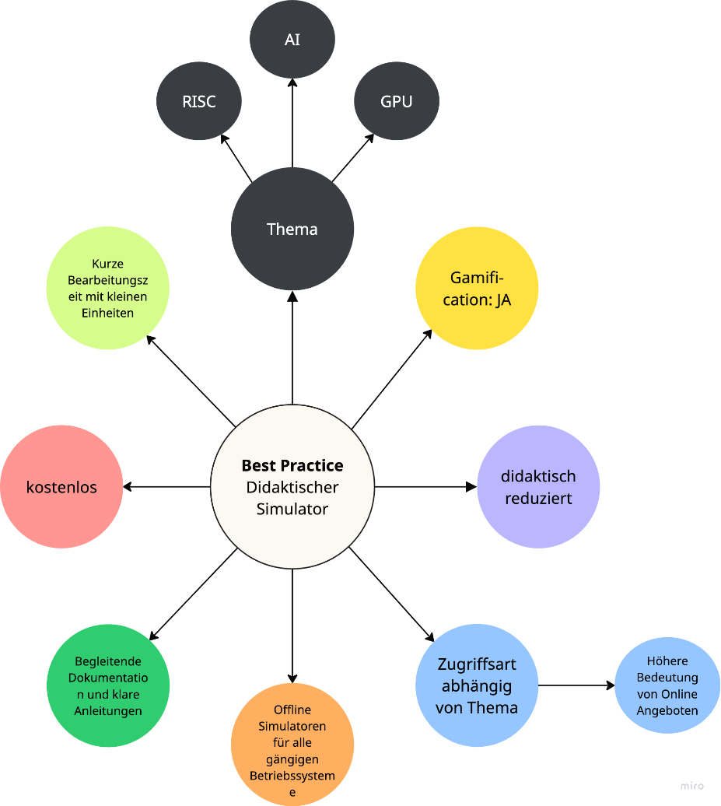
Best Practices, Trends und Diskussion
Diskussion
Kosten und Bedeutung von OER
Fokus ausweiten (MINT-Schule)
Berücksichtigung von organisationalen Rahmenbedingungen
Begleitende Evaluationen in Lehrveranstaltungen
Reflexion
Kriterium „Bekanntheit“ veröffentlichter Simulatoren
Untergliederung des Aspekts „Gamification“
[6]

Slide 19
Quellenverzeichnis
Teil 1
[1] ProgrammingHumor.io: Computer science student's journey... (2022) aus https://programmerhumor.io/programming-memes/ computer-science-students-journey/ (zuletzt aufgerufen am 19.10.2025).
[2] - [6] Eigene Darstellung

Slide 20
Quellenverzeichnis
Teil 2
Folie 7 – Chronologische Entwicklungen
https://de.wikipedia.org/wiki/Agostino_Ramelli (zuletzt aufgerufen am 20.10.2025)
https://www.si.edu/object/pressey-teaching-machine%3Anmah_1367149 (zuletzt aufgerufen am 20.10.2025)
https://de.wikipedia.org/wiki/PLATO_%28Computersystem%29 (zuletzt aufgerufen am 20.10.2025)
https://de.wikipedia.org/wiki/Datei:Old_version_of_the_Wikipedia_logo_used_until_2010_%28big,_English%29.png (zuletzt aufgerufen am 20.10.2025)
https://de.wikipedia.org/wiki/EdX (zuletzt aufgerufen am 20.10.2025)
https://de.wikipedia.org/wiki/Anki (zuletzt aufgerufen am 20.10.2025)
https://www.google.com/url?sa=i&url=https%3A%2F%2Fwww.sciencedirect.com%2Fscience%2Farticle%2Fpii%2FS0097849323000304&psig=AOvVaw2woDk1kUbAq2U-7u9c-utr&ust=1761076521077000&source=images&cd=vfe&opi=89978449&ved=0CBgQjhxqFwoTCKiisrnHs5ADFQAAAAAdAAAAABA7 (zuletzt aufgerufen am 20.10.2025)

Slide 21
Quellenverzeichnis
Teil 3
Folie 8 – Chronologische Entwicklungen
https://en.wikipedia.org/wiki/IBM_System/360 (zuletzt aufgerufen am 20.10.2025)
https://upload.wikimedia.org/wikipedia/commons/thumb/c/c4/CDC_6600.jc.jpg/2560px-CDC_6600.jc.jpg (zuletzt aufgerufen am 20.10.2025)
https://de.wikipedia.org/wiki/Intel_Core_2#/media/Datei:Intel_Core_2_Duo.png (zuletzt aufgerufen am 20.10.2025)
https://de.wikipedia.org/wiki/Amazon_Web_Services (zuletzt aufgerufen am 20.10.2025)
https://www.apple.com/de/newsroom/2025/10/apple-unleashes-m5-the-next-big-leap-in-ai-performance-for-apple-silicon/ (zuletzt aufgerufen am 20.10.2025)

